Slide 2
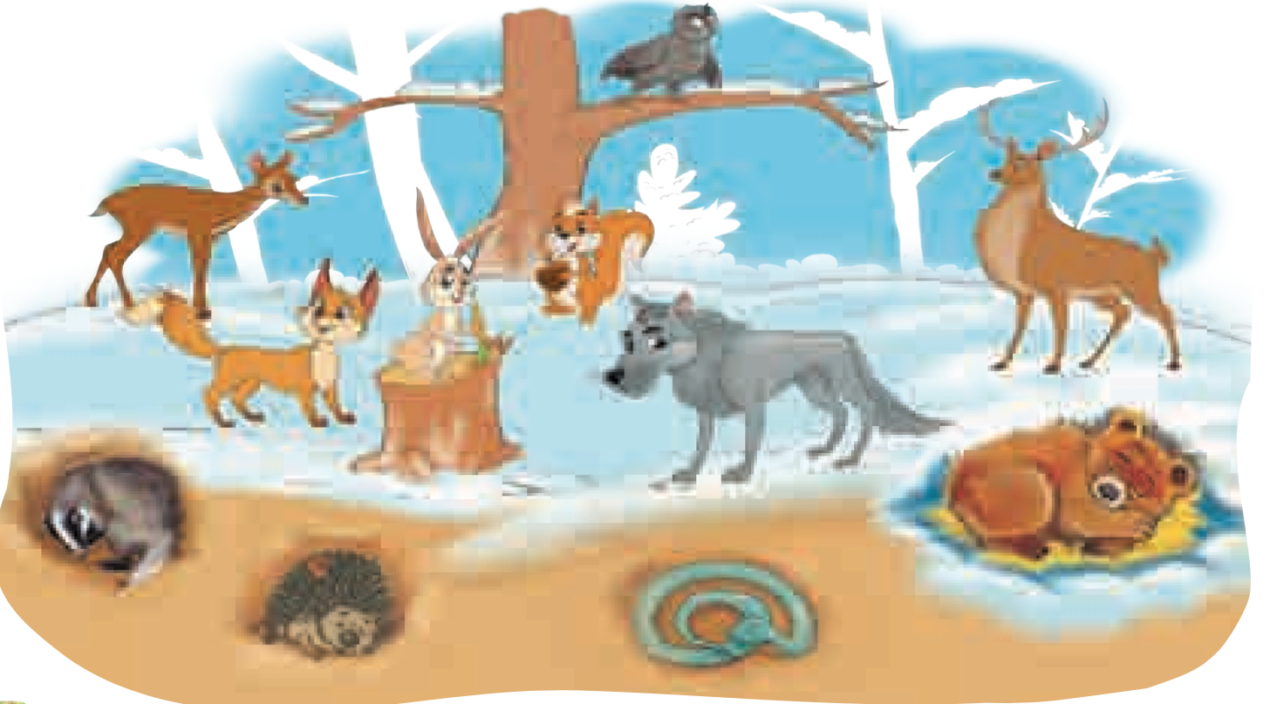
Qishda uxlaydigan hayvonlar

Slide 3
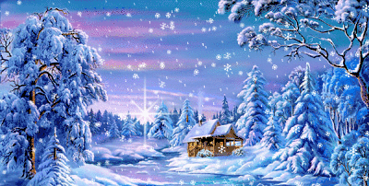
Qish ro‘moli
42-dars

Slide 4
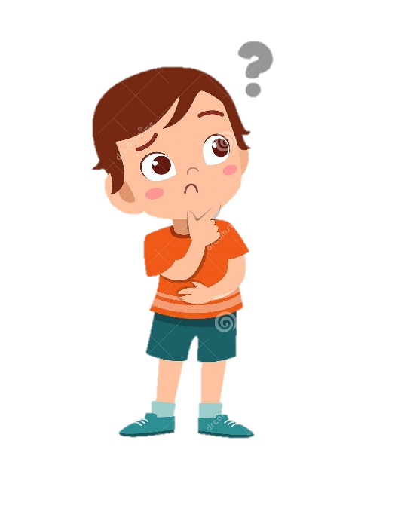
Nima deb o‘ylaysiz, ajratib ko‘rsatilgan qismlar bo‘l-masa ham hikoya qiziqarli chiqishi mumkinmidi? Nega qahramonimiz voqealarni bunday chiroyli tasvirlashga harakat qildi?

Slide 5
3. “Qish ro‘moli” hikoyasidagi ajratib ko‘rsatilgan qismlarni izohi bilan yozing.
Qish ro‘moli
Kuzgi xazonlar yerning ko‘rpasiga aylangan –
kuz faslida sarg‘ygan barglarning yerga to‘kilishi xuddi ko‘rpaga o‘xshab tasvirlangan.
Ohista odimlab boryapti –
asta-sekin yurib boryapti.
ya’ni, tabiatda bahor fasli boshlanmagunicha
Tabiat yashil libosini kiymagunicha –
42-dars

Slide 6
qish faslida qor yog‘i-
shidan oldin mayda qor zarraliri, ya’ni uchqunlari tusha
boshlaydi.
Qor ham asta uchqunlay boshladi –
Ostona hatlab uyga kirishim hamon –
ko‘chadan uyga kirishi
bilan

Slide 7
qor yog‘ishini hadeb so‘rayverishi
Holi-jonomizga qo‘ymayotgan eding –
ya’ni, butun olam oppoq qor bilan qoplanadi.
Butun borliq qishning oppoq ro‘moliga o‘ranadi –

Slide 8
Matn asosida berilgan fikrlarning to‘g‘ri yoki
noto‘g‘ri ekanligini aniqlang.
Odatda izg‘irin shamoldan so‘ng qor yog‘arkan.
to‘g‘ri
noto‘g‘ri

Slide 9
Matn asosida berilgan fikrlarning to‘g‘ri yoki
noto‘g‘ri ekanligini aniqlang.
Qornini yaxshilab to‘y-dirib olmoqchiga o‘xshay-di. So‘ng iniga qaytib, uyquga ketadi.
to‘g‘ri
noto‘g‘ri

Slide 10
Matn asosida berilgan fikrlarning to‘g‘ri yoki
noto‘g‘ri ekanligini aniqlang.
Endi etik kiyib ko‘chaga chiqaman. Bu sovuqda oyog‘imni uchi muzla-yapti.
to‘g‘ri
noto‘g‘ri

Slide 11
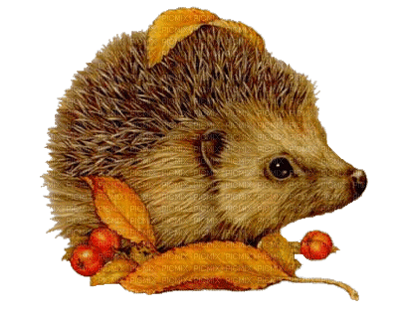
Matnda berilgan tipratikanga oid gaplarni toping.
Endi etik kiyib ko‘chaga chiqaman. Bu sovuqda oyog‘imni uchi muzlayapti.
Ohista odimlab boryapti. Bir dumalab, barglardan o‘ziga soya-bon yasab olganini-chi!
Tabiat yashil libosini kiymagunicha uyqudan turmaydi.

Slide 12
Ushbu gaplardagi yashiringan so‘zlarni toping.
Butun borliq qishning oppoq ro‘moliga o‘ranadi .
Tabiat yashil libosini kiymagunicha uyqudan turmaydi.

Slide 13
Yodingizda tuting!
Shaxs va narsaning belgisini bildirgan so‘zlar qanday? qanaqa?
so‘roqlariga javob bo‘ladi.
Shaxs va narsalarning belgilariga rangi, mazasi, shakli hami va boshqa xil-xususiyatlari kiradi:
shirin olma, mayin shamol

Slide 14
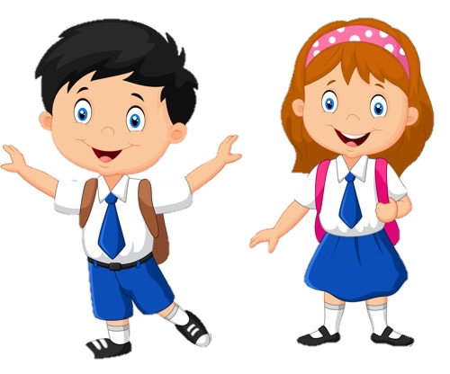
Ushbu gaplardagi yashiringan so‘zlarni toping.
Oshxona tarafdan oyim kelib, meni bag‘g‘riga bosdi,
Ostona hatlab uyga kirishim hamon buvim ro‘molining uchi bilan yuzimni artdi.

Slide 15
Yodingizda tuting!
Shaxs va narsaning nomini bildirgan so‘zlar kim? nima?
so‘roqlariga javob bo‘ladi:
kim? – onam, buvim
nima? – kitob, qalam

Slide 16
“Qish ro‘moli“ matni
haqida o‘rganganingizni oila a’zolaringizga aytib bering!

